Slide 1
二维数组
讲师：李德山

Slide 2
什么是二维数组？
一个数组能表示一个班人的年龄，如果想表示很多班呢？
什么是二维数组？int ages[3][10]; 三个班，每个班10个人
相当于3行10列
相当于装着3个一维数组

Slide 3

二维数组
二维数组是一个特殊的一维数组：它的元素是一维数组。例如int a[2][3]可以看作由一维数组a[0]和一维数组a[1]组成，这两个一维数组都包含了3个int类型的元素
二维数组的存放顺序是按行存放的，先存放第一行的元素，再存放第2行的元素。
例如int a[2][3]的存放顺序是：a[0][0] → a[0][1] → a[0][2] → a[1][0] → a[1][1] → a[1][2]

Slide 4
二维数组的定义和初始化
二维数组的定义
类型 数组名[行数][列数]
比如：int a[2][3]; // 共2行3列，6个元素
二维数组的初始化
* 按行进行初始化
int a[2][3] = { {2, 2, 3}, {3, 4, 5} };
* 按存储顺序进行初始化(先存放第1行，再存放第2行)
int a[2][3] = {2, 2, 3, 3, 4, 5};
* 对部分元素进行初始化
int a[2][3] = { {2}, {3, 4} };
* 如果只初始化了部分元素，可以省略行数，但是不可以省略列数
int a[][3] = {1, 2, 3, 4, 5, 6};
Notes:
有些人可能想不明白，为什么可以省略行数，但不可以省略列数。也有人可能会问，可不可以只指定行数，但是省略列数？
其实这个问题很简单，如果我们这样写：
int a[2][] = {1, 2, 3, 4, 5, 6}; // 错误写法
大家都知道，二维数组会先存放第1行的元素，由于不确定列数，也就是不确定第1行要存放多少个元素，所以这里会产生很多种情况，可能1、2是属于第1行的，也可能1、2、3、4是第一行的，甚至1、2、3、4、5、6全部都是属于第1行的

Slide 5
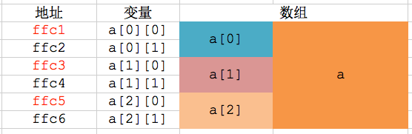
二维数组在内存中的存储
比如定义了一个二维数组char a[3][2]
注意：a[0]、a[1]、a[2]也是数组，是一维数组，而且a[0]、a[1]、a[2]就是数组名，因此a[0]、a[1]、a[2]就代表着这个一维数组的地址
1> 数组a的地址是ffc1，数组a[0]的地址也是ffc1，即a = a[0]；
2> 元素a[0][0]的地址是ffc1，所以数组a[0]的地址和元素a[0][0]的地址相同，即a[0] = &a[0][0]；
3> 最终可以得出结论：a = a[0] = &a[0][0]，以此类推，可以得出a[1] = &a[1][0]

Slide 6
注意不要犯的错误
int a[3][4];
a[3] = {};

Slide 7
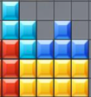
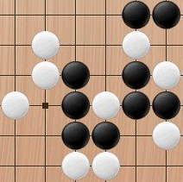
二维数组的遍历
遍历所有的元素
遍历地址
使用场合：五子棋、俄罗斯方块

Slide 8
二维数组练习：走出迷宫
游戏说明：玩家通过键盘录入 w,s,a,d控制小人向不同方向移动，其中w代表向上移动，s代表向下移动，a代表向左移动，d 代表向右移动，当小人移动到出口位置，玩家胜利
地图如下：
######
#O#
# ## #
# # #
## #
######
说明： # 代表 墙 O代表小人 ‘ ’ 代表路

Slide 9
课后作业

Slide 10
Q & A
Thanks!

